Slide 1
졸업 가능?
팀장 : 201758101 배성규
팀 구성원 : 201858054 박수빈
201858103 김지윤
201858013 김민석

Slide 2
관심주제
졸업 요건 조회 사이트

Slide 3
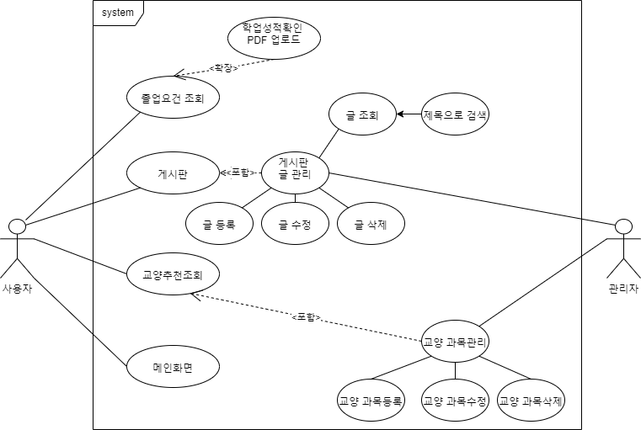
유스케이스 다이어그램

Slide 4
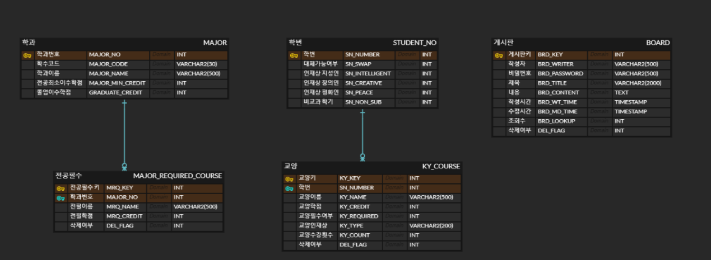
DB 테이블
학과, 학번, 전공필수, 교양, 게시판

Slide 5
주요 기능
졸업 요건 확인 기능
: 학업 성적 확인서 PDF 파일을 업로드 해서 졸업 요건을 확인할 수 있는 기능
2. 인기 교양 추천 기능
: 학생들이 많이 수강한 인기있는 교양 과목을 추천해주는 기능
3. 졸업요건 게시판 기능
: 졸업 논문 대체 과제, 필수 과목 대체 요건 등의 정보를 확인할 수 있는 기능

Slide 6
주요 기능
1. 졸업 요건 확인 기능
1-1. 학업성적확인서 PDF 업로드 페이지
성공 시 : PDF 파일이 성공적으로 업로드 되어 읽었다면 결과 조회 페이지로 이동
실패 시 : PDF 파일 업로드 실패 또는 PDF 파일이 아닌 파일이 업로드 또는 PDF
파일 이지만 학업성적확인서가 아니면 안내 문구와 함께 업로드 페이지로 이동
1-2. 결과 조회 페이지
성공 시 : 졸업요건 만족 시 '졸업 가능!' 페이지 제공
실패 시 : 졸업요건 불만족 시 부족한 졸업요건 리스트 제공

Slide 7
주요 기능
1. 졸업 요건 확인 기능
1-3. [관리자] 추천 교양과목 카운트
- [관리자] 교양 테이블에 해당 교양이 있을 시 '카운트' 1씩 증가
- [관리자] 없으면 해당 교양 이름이 관리자에게 알려지게끔 처리
(교양 테이블에 추가하기 위함. 방법은 고려해보기)

Slide 8
주요 기능
2. 인기 교양 추천 기능
2-1. 추천 교양 과목 조회
[관리자] 교양 테이블의 '카운트' 내림차순으로 정렬하여 추천 교양 페이지에 제공
3. 졸업요건 게시판 기능
3-1. 안내 글 포함 게시글 조회
3-1-1. [관리자] 공지사항, 안내 글 제공
[관리자] 게시글 조회할 때마다 게시글 테이블의 '조회수' 1씩 증가

Slide 9
주요 기능
3. 졸업요건 게시판 기능
3-2. 게시글 작성
3-2-1. 별도의 로그인 없이 제목, 내용, 작성자, 비밀번호로만 게시글 작성
(비밀번호는 수정/삭제를 위함)
성공 시 : 게시글 작성 성공 시 작성한 게시글 페이지로 이동
[관리자] 게시글 테이블에 해당 게시글 튜플 추가
실패 시 : 게시글 작성 실패 시 '비어 있는 항목이 있습니다.' 문구 출력
(사용자가 이어서 작성할 수 있게 페이지 이동은 없음)

Slide 10
주요 기능
3. 졸업요건 게시판 기능
3-3. 게시글 수정
3-3-1. 게시글 작성 시 입력했던 비밀번호와 일치 시 수정 페이지
성공 시 : 수정 성공 시 수정한 게시글 페이지로 이동
[관리자] 게시글 테이블의 수정시간 업데이트
실패 시 : 수정 실패 시 '비어 있는 항목이 있습니다.' 문구 출력(사용자가 이어서
작성할 수 있게 페이지 이동은 없음)
3-3-2. 비밀번호가 일치하지 않으면 '비밀번호가 일치하지 않습니다.' 문구와 함께
게시글 페이지로 이동

Slide 11
주요 기능
3. 졸업요건 게시판 기능
3-4. 게시글 삭제
3-4-1. 게시글 작성 시 입력했던 비밀번호와 일치 시 게시글 삭제 후 게시글 목록
페이지로 이동
[관리자] 게시글 테이블 해당 튜플의 del_flag를 false에서 true로 업데이트
3-4-2. 비밀번호가 일치하지 않으면 '비밀번호가 일치하지 않습니다.' 문구와 함께
게시글 페이지로 이동

Slide 12
주요 기능
3. 졸업요건 게시판 기능
3-5. 게시글 목록 및 검색
3-5-1. 게시글 목록
[관리자] 게시글 테이블의 del_flag가 false인 튜플만 목록에 제공
3-5-2. 게시글 제목/내용으로 검색하여 게시글 조회
[관리자] 게시글 테이블에서 검색어를 포함하는 제목 또는 내용이 있는지 조회
3-5-2-1. 검색어를 포함하는 제목/내용의 게시글이 있으면 게시글 목록에 제공
3-5-2-2. 없으면 비어 있는 게시글 목록 제공

Slide 13
기대 효과 (1)
1. 시스템 자동화
사용자가 하나하나 조건을 찾지 않고 학업성적확인서 PDF를 업로드하면 결과 조회 페이지를 보여준다. 사용자의 졸업요건이 미달된 경우 부족한 졸업요건 리스트를 제공함으로써 사용자가 졸업 요건을 수기로 확인하는 것과 비교하여 정확성을 높이고 시간 절약을 할 수 있다.
2. 모든 학생이 사용
사용자는 학번, 학년에 상관없이 학업성적확인서 PDF를 업로드하면 부족한 학점과 본인 학번에 맞는 졸업요건 리스트를 제공받을 수 있고 인기 있는 교양 추천을 받을 수 있으며 정보 공유 게시판을 이용할 수 있다.

Slide 14
기대 효과 (2)
3. 주기적인 방문 효과
사용자가 졸업 시즌에만 단발성으로 이용하는 것이 아닌 정보 공유 게시판 기능을 통해 다양한 학사 정보와 수강신청, 졸업요건 대체 조건 등의 정보를 공유하고 주기적으로 사이트에 방문하게 한다.
4. 직관적인 UI를 설계
사용자가 학업성적확인서 PDF 업로드를 성공한다면 다음 페이지인 결과 조회 페이지의 UI로 사용자의 졸업요건 확인 여부를 확인할 수 있도록 한다.
사용자가 파악하기 쉬운 보기 좋은 구조를 통해 필요한 졸업요건이나 채우지 못한 필수 과목들의 조회 결과를 한눈에 파악할 수 있게 해준다.

Slide 15
기대 효과 (3)
5. 교무팀
교무팀과 인터뷰를 진행한 결과, 졸업 시즌에 문의가 집중적으로 발생하고 (2022년 2월 기준) 전체 졸업예정자 중 37.05%의 학생들이 졸업요건을 채우지 못하고 졸업이 취소되었다.
우리가 만드는 졸업요건 확인 시스템을 교무팀에서 사용할 의향이 있다는 답변을 받았고 수기로 작성하여 확인하는 전과 달리 위 시스템이 도입되면 학생들이 본인의 졸업요건을 자동으로 확인할 수 있고 관리할 수 있어서 교무팀의 부담을 덜어내는 기대 효과가 있다.

Slide 16
참고문헌
[1] 이성구, “소프트웨어 공학 기본 원리”, 홍릉과학출판사, 2020.
[2] 한신대학교 학사공지 - [졸업] 2022년도 8월 졸업예정자 "졸업여부 셀프 테스트" 제출 안내
[3] 국민대학교 소식 - [졸업요건]졸업요건과 이수학점 확인하는 방법!
[4] [React.JS] 강좌 12편 axios 모듈을 통한 웹서버와의 통신 (AJAX) 알아보기 | VELOPERT.LOG
[5] 구글 애널리틱스 API를 사용한 Flask 앱을 uWSGI와 nginx로 배포한 과정 | blog.rhostem.com
[6] 리액트 공식홈페이지 docs
[7] 리액트와 스프링 연동을 위한 과정
[8] 리액트 (웹 프레임워크) - 위키백과, 우리 모두의 백과사전 (wikipedia.org)
[9] 졸업가능? 일정 노션 페이지

Slide 17
감사합니다!
졸업가능?

